Slide 1
Digitální video aneb Vizuální revoluce
Stanislav Červenka

Slide 2
SCHÉMA
Co to je digitální video?
Rozdíl mezi analogovým a digitálním videem
Jak digitální video funguje?
Kodeky a komprese
Softwary pro úpravu
Distribuce
Budoucnost

Slide 3
CO TO JE DIGITÁLNÍ VIDEO?

Slide 4
CO TO JE DIGITÁLNÍ VIDEO?
= způsob zaznamenávání, zpracování, ukládání a přenosu obrazu a zvuku pomocí digitálních technologií
80. léta 20. století> pro domácí využití konec tisíciletí
přechod od standardního rozlišení (SD) k vysokému rozlišení (HD) a později k ultra vysokému rozlišení (UHD)

Slide 5
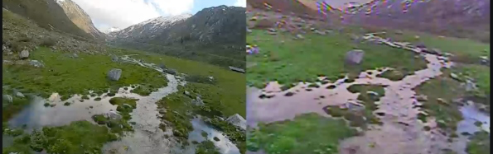
ROZDÍL MEZI ANALOGOVÝM A DIGITÁLNÍM VIDEEM
Analogové video reprezentuje informace jako spojité vlny, zatímco Digitální video informace zaznamenává a uchovává ve formě digitálních dat 0/1
Kvalita obrazu: Digitální video může poskytuje vyšší rozlišení a lepší kvalitu obrazu díky nižší náchylnosti k rušení a degradaci signálu.
Ukládání a editace: Digitální video je snadněji upravitelné a neztrácí kvalitu při kopírování nebo editaci> obrovský skok oproti analogovému videu

Slide 6
JAK DIGITÁLNÍ VIDEO FUNGUJE?
Obsahuje zvukové a obrazové informace - videokamera je zaznamenává a ukládá na magnetickou pásku podélně v oddělených stopách
Videostopa se skládá z řady nehybných snímků – obrazů.
Řídící stopa obsahuje informaci, kde začíná a končí každý snímek.
Dvě audiostopy umožňují zaznamenávat stereo zvuk.
Snímková frekvence určuje, kolik snímků se přehraje za sekundu – fps (frames per second)
Poměr stran snímku a vertikální rozlišení jsou dány standardem.

Slide 7
ROZLIŠENÍ

Slide 8
FORMÁTY
AVI (Audio Video Interleave): Starší formát, který podporuje množství kodeků, ale může mít velké soubory.
MP4 (MPEG-4 Part 14): Velmi oblíbený formát kompatibilní s mnoha platformami a zařízeními.
MOV (QuickTime File Format): Vyvinutý společností Apple, často používán v profesionálním videu a editaci.
MPEG, MPEG2, MPEG4 (Moving Picture Experts Group): ztrátový komprimační formát, umožnil komprimovat AVI soubory na menší, vhodný pro sdílení videa na Internetu, byl optimalizován pro přehrávání videa z CD-ROM
DVD (Digital Versatile Disc): zaručuje kvalitní video i zvuk
Význam formátů: Jak výběr formátu ovlivňuje distribuci a kvalitu videa.

Slide 9
KODEKY A KOMPRESE
Video a audio data je třeba před ukládáním na počítači komprimovat (kompresní poměr může být od 1,6:1 až do 10:1)
provádí to software CODEC (COmpressor/DECompressor)
Kodeky jsou zabudované v kameře/videokartě.
Kodeky v počítači – QuickTime, Video for Windows, Real Media, aplikace pro střih.
Kodeky mohou být ztrátové a bezeztrátové
H.264 Kodek, který se používá zejména při kompresi videa ve vysokém rozlišení HD nebo ve full HD. Jedná se o kodek, který vychází se standardu MPEG-4

Slide 10
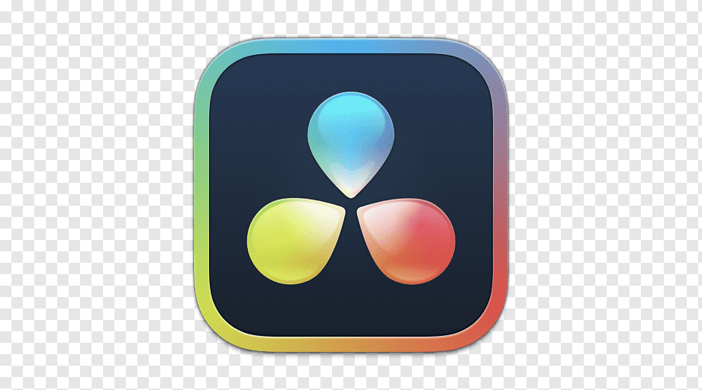
Software pro úpravu videa
Profesionální:
Adobe Premiere Pro: Oblíbený pro jeho pokročilé nástroje a kompatibilitu s dalšími Adobe aplikacemi.
Final Cut Pro X: Preferovaný mnoha profesionály, zejména pro jeho rychlost a intuitivní rozhraní.
DaVinci Resolve: Vyniká v pokročilém color gradingu a má silnou sadu nástrojů pro audio postprodukci.
Přístupnost pro veřejnost: iMovie nebo Windows Video Editor

Slide 11
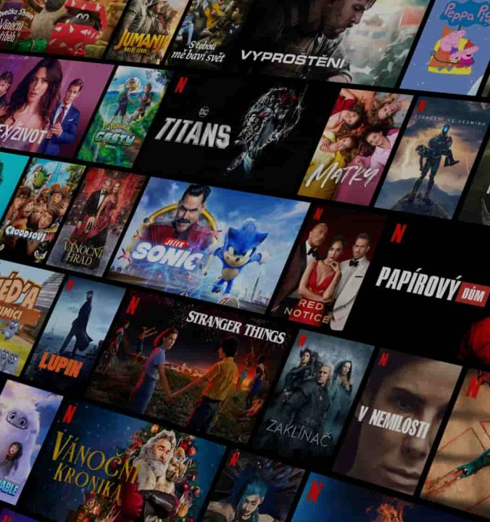
DISTRIBUCE DIGITÁLNÍHO VIDEA
Streamingové služby: Jak platformy jako Netflix, Amazon Prime Video a Disney+ mění způsoby, jakými dnes konzumujeme video
Video na vyžádání (VOD) a OTT (over-the-top) služby: Růst a popularita VOD a OTT služeb
Sociální média a video: Vliv sociálních médií jako YouTube, TikTok a Instagram na vytváření a sdílení videí.

Slide 12
BUDOUCNOST DIGITÁLNÍHO VIDEA
Virtuální realita (VR) a rozšířená realita (AR): Využití VR/AR ve videu a předpovědi jejich rostoucí integrace do běžného života.
Interaktivní video: Trendy ve vývoji interaktivních videí, které umožňují divákům ovlivňovat příběh nebo výsledek videa (Netflix).
Adaptivní streamování: Technologie, které umožňují streamování videa v nejlepší možné kvalitě přizpůsobené připojení uživatele.
360-stupňové video: https://www.youtube.com/watch?v=QKm-SOOMC4c

Slide 13
ZÁVĚR
Otázky?

Slide 14
SHRNUTÍ
digitální video obsahuje zvukové a obrazové informace (0/1)
vysoké rozlišení
neztrácí kvalitu
definováno snímky za sekundu – fps
poměr stran snímku a vertikální rozlišení určuje standard
ke kompresi videa používáme kodek

Slide 15
ZDROJE
Učíme se filmovat [online]. [cit. 2012-12-03]. Dostupné z: Webové stránky http://www.slideshare.net/Sammy17/ume-se-filmovat-ppt-projekt-sipvz-2006
Jech Webz – Úvod do digitálního videa [online]. [cit. 2012-12-03]. Dostupné z: Webové stránky http://jech.webz.cz/ar.php
https://www.aldebaran.cz/onlineskola/etapy/video/
https://cs.wikipedia.org/wiki/Video

